Slide 1
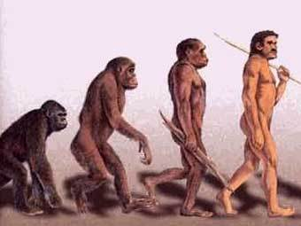
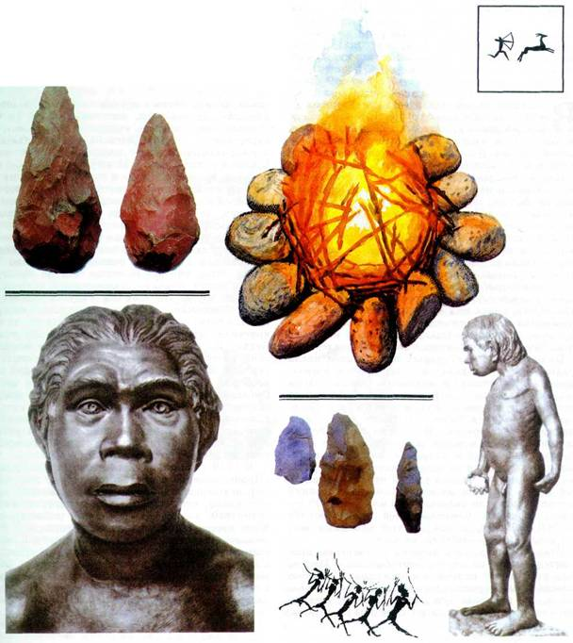
Образовательная система «Школа 2100» 5 класс
г.Усолье-Сибирское, МОУ «СОШ №2», Масленникова Г.В.
Урок 3.
Тема: Первые люди

Slide 2
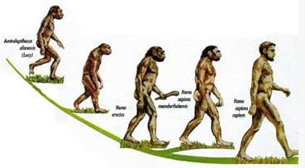
Проблема урока:
г.Усолье-Сибирское, МОУ «СОШ №2», Масленникова Г.В.
Как и с какого события началась история человечества?

Slide 3
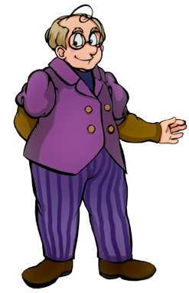
Версии
г.Усолье-Сибирское, МОУ «СОШ №2», Масленникова Г.В.
«Божественная» (человека создал Господь Бог).
Научная(человек произошел от обезьяны).

Slide 4
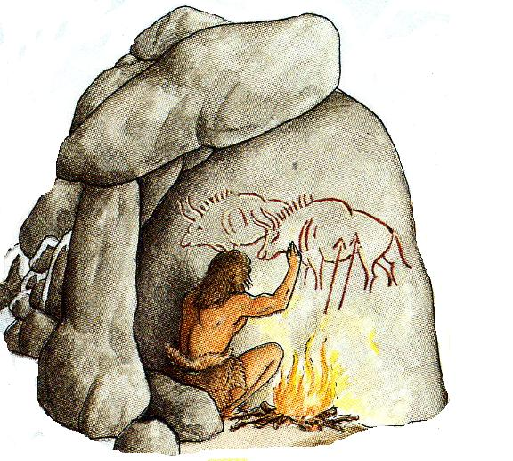
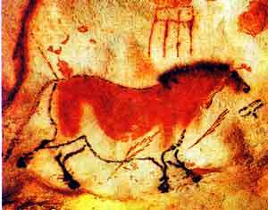
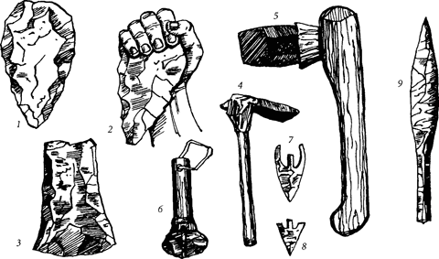
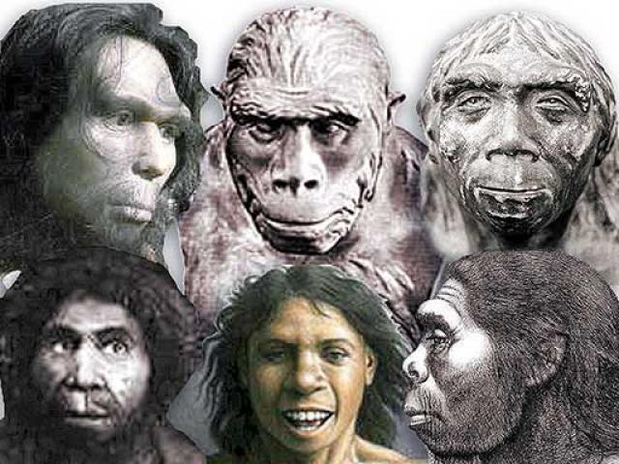
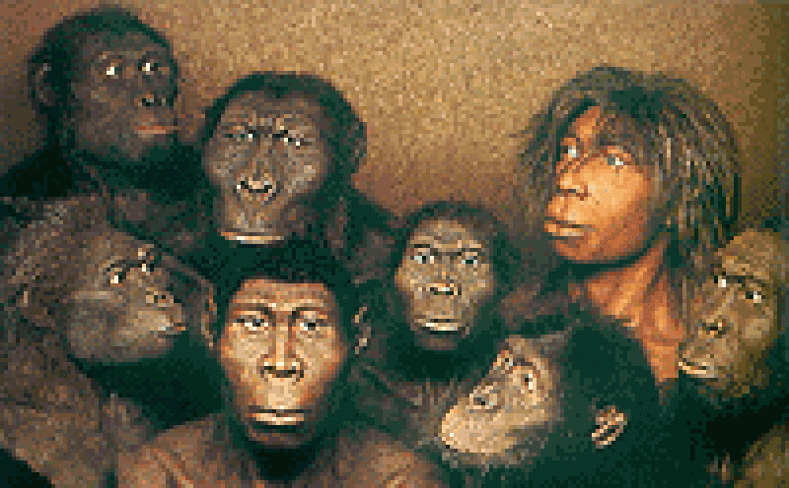
Исторические источники:
г.Усолье-Сибирское, МОУ «СОШ №2», Масленникова Г.В.
письменные
вещественные
устные

Slide 5
Алгоритм действий:
г.Усолье-Сибирское, МОУ «СОШ №2», Масленникова Г.В.
Работаем по тексту всего параграфа.
Читаем каждый абзац текста с описанием живых существ.
Выделяем информацию о том, какими умениями они обладали, сравниваем с признаками животного и человека.
Заносим сведения в соответствующую графу таблицы.
Определяем можно ли их считать людьми, а их объединение обществом.
Определяем по карте места обитания. Заносим в соответствующую графу таблицы.

Slide 6
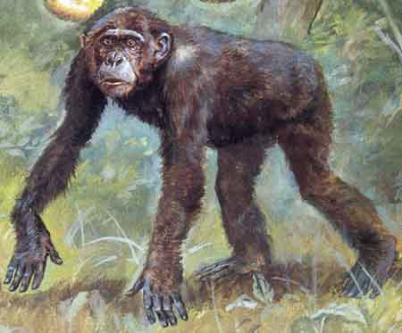
Дриопитек
г.Усолье-Сибирское, МОУ «СОШ №2», Масленникова Г.В.

Slide 7
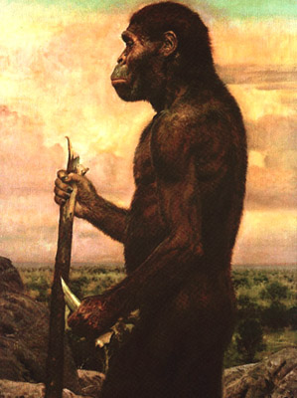
Австралопитеки
г.Усолье-Сибирское, МОУ «СОШ №2», Масленникова Г.В.

Slide 8
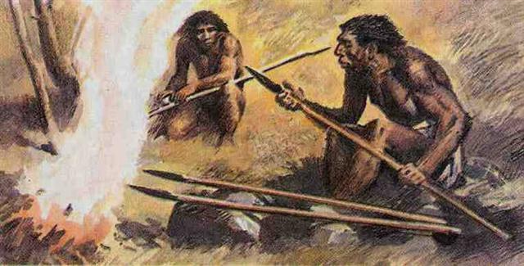
«Человек умелый»
г.Усолье-Сибирское, МОУ «СОШ №2», Масленникова Г.В.

Slide 9
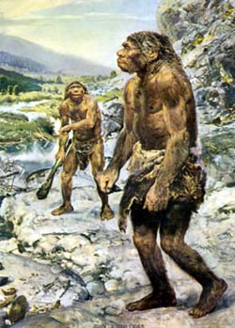
«Древнейшие люди»
г.Усолье-Сибирское, МОУ «СОШ №2», Масленникова Г.В.

Slide 10
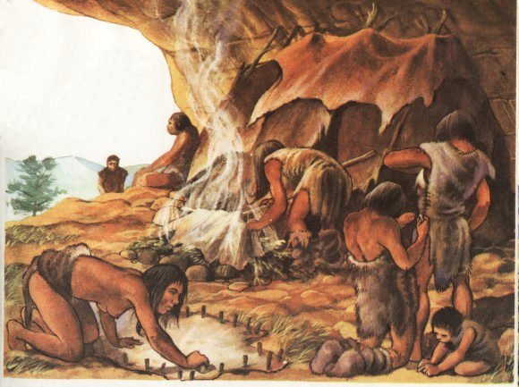
Неандертальцы
г.Усолье-Сибирское, МОУ «СОШ №2», Масленникова Г.В.

Slide 11
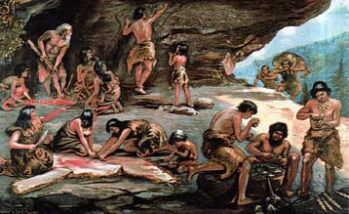
«Человек разумный»
г.Усолье-Сибирское, МОУ «СОШ №2», Масленникова Г.В.

Slide 12
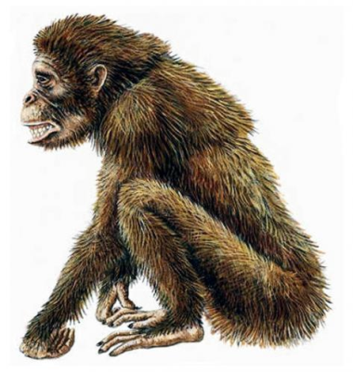
г.Усолье-Сибирское, МОУ «СОШ №2», Масленникова Г.В.
Название живых существ | Признаки животного | Признаки человека | Признаки человеческого общества | Места обитания
1. Дриопитеки | Передвигают-ся на 4-х конечностях. Питаются растительной и животной пищей. | Не наблюда-ются. | Не наблюдаются. | 40 млн.лет назад, тропические леса Африки и Евразии
2. Австралопитеки | Сообща охотились, занимались собирательст-вом | Ходили на двух ногах |  | 5 млн.лет назад, Юго-Западная Африка
3. «Человек умелый» | Напоминает обезьяну | Умели заготавли-вать простейшие орудия для охоты |  | 2 млн.лет назад, Юго-Западная Африка

Slide 13
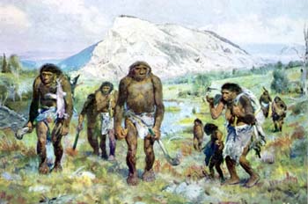
г.Усолье-Сибирское, МОУ «СОШ №2», Масленникова Г.В.
Название живых существ | Признаки животного | Признаки человека | Признаки человеческого общества | Места обитания
4. «Древнейшие люди» |  | Овладели огнем. Имели камня напоминающие совр. нож и рубило, Первичные признаки звуковой речи. |  | 1,5 млн. назад, Африка, Европа, Азия.
5. Неандерталь-цы |  | Умели строить жилища – полуземлянки, очаги. Встречаются места захоронения. |  | 300 тыс. лет назад, расселились по всей планете.
6. «Человек разумный» |  | Жилища: пещеры, полуземлянки, шалаши. Ямы-хранилища. Орудия труда: каменные рубила, ножи, костяные крючки, иглы. | Современная хозяйственная деятельность. Некоторые существа захоронены отдельно от жилищ. | 100 тыс лет назад, Африка

Slide 14
Как и с какого события началась история человечества?
г.Усолье-Сибирское, МОУ «СОШ №2», Масленникова Г.В.
История человечества началась с появления первых людей на Земле, когда в результате изменения среды обитания обезьяноподобные животные прошли эволюционный путь развития (увеличение мозга, приобретение полезных признаков) и превратились в «человека разумного».

Slide 15
Домашнее задание:
г.Усолье-Сибирское, МОУ «СОШ №2», Масленникова Г.В.
Прочитать § 2, ответьте на вопросы перед параграфом.

